Slide 1
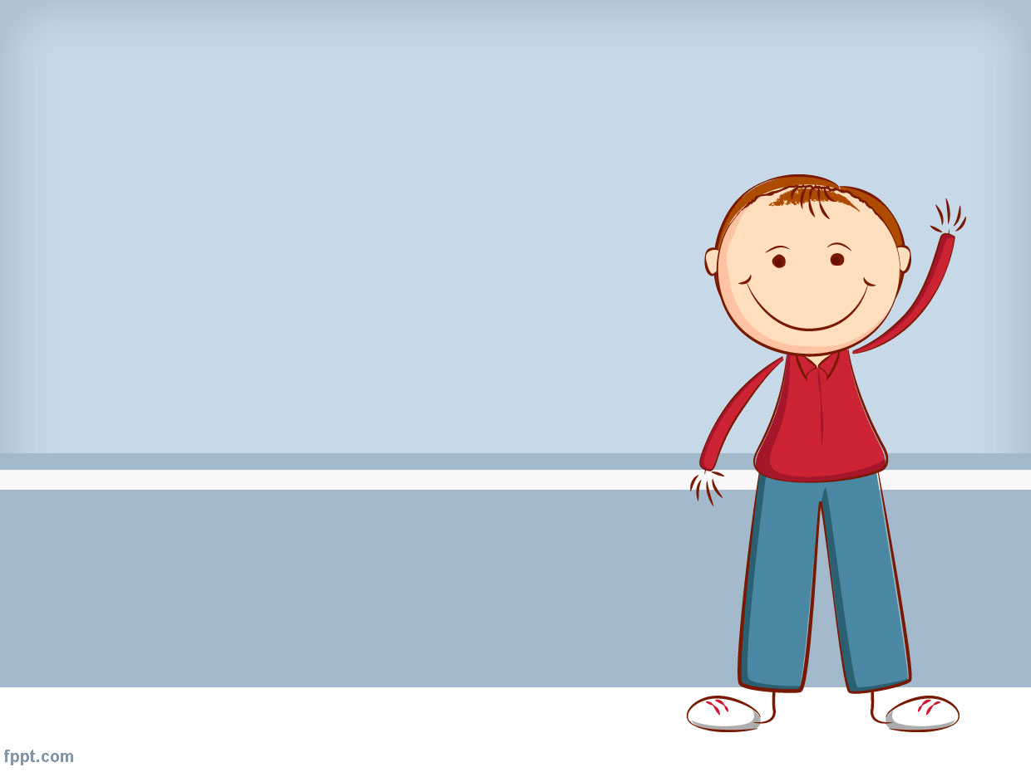
สระอา
@ อ. สุธนา สิริธนดีพันธ์

Slide 2
สระอา
-า
สระอาเป็น....
สระเสียงยาว
สระอาวางไว้....
ข้างหลังพยัญชนะ

Slide 3
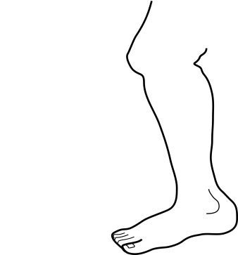
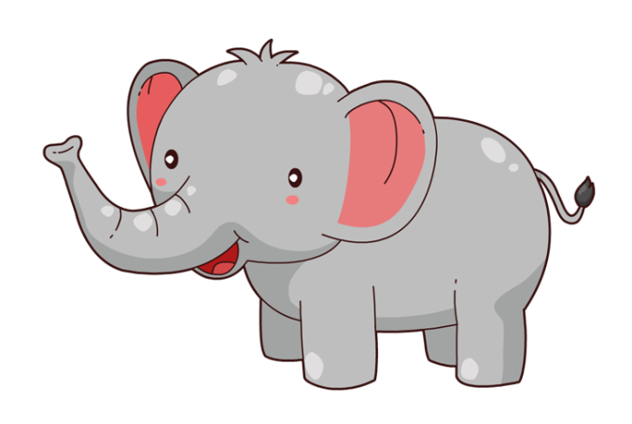
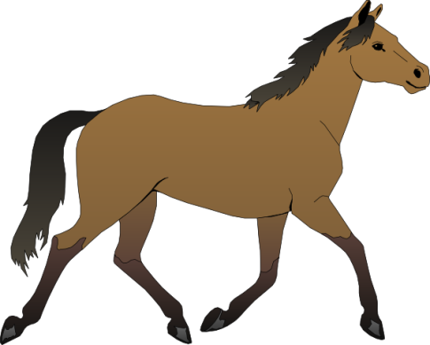
คำสระอา
ตา ขา
ยา กา
ม้า ช้าง

Slide 4
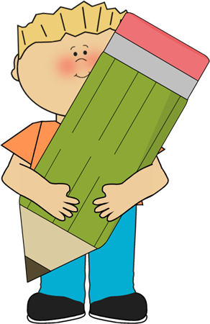
ฝึกอ่านคำสระอา
ตา ขา ยา
กา ฝา นา
ป่า ห้า ม้า ช้าง
มาฝึกอ่านคำกันครับ อ่านได้กี่คำ .....
เพื่อน ๆ อย่าลืมบอกคุณครูนะครับ

Slide 5
อ่านประโยค
ฉันมีตา ฉันมีขา
ฉันมีนา ฉันไม่มียา
ฉันหาป้า ฉันหาม้า

Slide 6
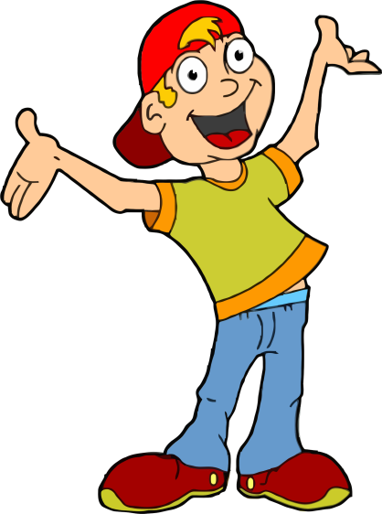
เกม...หรรษา
น้า
อา
ตา
เพื่อนๆ ช่วยกันหาคำสระอา!
มีกี่คำ คำอะไรบ้าง และเขียนลงในกระดาษ......
ใครเร็วที่สุดจะได้รางวัลนะครับ
ปู
ลา
ป้า
นา
ย่า
มี
สี่
เก้า
ห้า
ขา

Slide 7
ถ้าเพื่อน ๆ เข้าใจ แล้ว
ไปลองทำแบบฝึกหัด
เพื่อทบทวนกันอีกครั้งดีกว่าจ้า !

